Slide 1
Инновацион иқтисодиёт ва демографик тенденциялар: муаммолар ва истиқболлар
Умурзаков Баходир Хамидович
Ўзбекистон Республикаси Бандлик ва меҳнат муносабатлари вазири ўринбосари,
иқтисод фанлари доктори, профессор

Slide 2
Ер юзидаги одамлар ва меҳнат жараёни
2,1 млрд.
15 ёшгача
болалар
7 млрд.580 млн.кишидан:
1,9 млрд.
хизмат кўрсатиш соҳасида
1,4 млрд. қишлоқ хўжалиги
860 млн. ишлаб чиқариш соҳаси
710 млн. қариялар
530 млн. ишсизлар
440 млн. тадбиркорлар

Slide 3
Меҳнат мигрантларининг глобал оқимлари

Slide 4
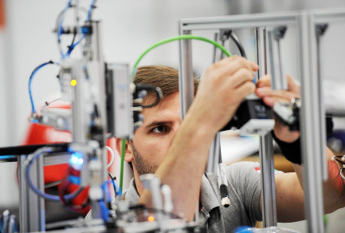
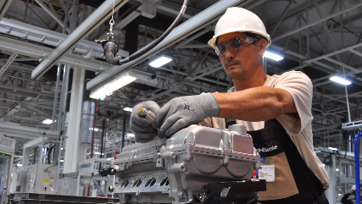
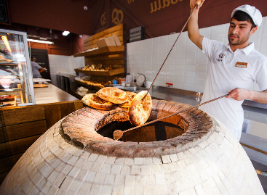
Ўзбекистонда меҳнат ресурсларининг (2021 йил 1 апрел холати)
Ахоли сони - 34 млн. 627,2 минг киши
улардан:
Меҳнат ресурслари- 19 млн. 277,4 минг киши (55,7%)
улардан:
Иқтисодий фаол аҳоли – 14 млн. 926,7 минг киши (77,4%)
Иқтисодий фаол бўлмаганлар – 4 млн. 350,7 минг киши (22,6%)
Меҳнат билан бандлар - 13млн.397,5 минг киши
Расмий секторда – 5 млн. 706,8 минг киши (42,6 %)
Норасмий секторда - 6 млн. 102,0 минг киши (45,5 %)
Хорижга ишга кетганлар– 1 млн.588,7 киши, шу жумладан,
Расмий кетганлар - 342 минг киши
Меҳнатга муҳтож шаҳслар – 1 млн. 529, 2 минг киши
Ишсизлик даражаси - 10,2%

Slide 6
Ўзбекистонда демографик ҳолат ва меҳнат бозоридаги ўзгаришлар
Ҳудудлар кесимида доимий аҳоли сонининг тақсимланиши
(2021 йил 1 январ ҳолатига, республика жами аҳолисига нисбатан, %да)

Slide 7
Меҳнат ресурслари сонининг ҳудудлар бўйича тақсимланиши
(2021 йил январь -июнь, минг киши)

Slide 8
Асосий ёш гуруҳлари бўйича вафот этганларнинг тақсимланиши
(жамига нисбатан, %да)

Slide 9
Аҳолининг меҳнат билан бандлар сонининг асосий иқтисодий фаолияти турлари бўйича тақсимланиши
(2018 йил январь-декабр, жами бандлардаги улуши)

Slide 10
Меҳнат ресурсларининг малакавий билим даражаси (%)
Барча меҳнат ресурслари (млн.киши):
2009 й. 2010 й. 2011 й. 2021 й.
16,2 16,7 17,3 19,7
шу жумладан олий таълимга эга мутаҳассисларлар:
9,2% 9,0% 8,7% 17,8%
шу жумладан ўрта маҳсус таълим даражасига эгалар:
41,4% 45,9% 53,1 55,2%

Slide 11
Етук хорижий давлатларда таълим даражаси таркиби (%%)
давлатлар | Олий таълимга эгалар | Ўрта маҳсус таълимга эгалар | Умум ўрта таълимга эгалар
АКШ | 33,8 | 58,4 | 17,8
Франция | 36,5 | 41,1 | 21,4
Япония | 41,4 | 47,7 | 10,9
Германия | 27,1 | 59,7 | 13,2
Канада Ўзбекистон | 51,5 17,8 | 38,2 55,2 | 10,3 32,0

